Slide 1
PIEDALIES MŪSU PASĀKUMĀ ViN23 IETVAROS APVĀRSNIS EIROPA SNIEGTĀS IESPĒJAS
21.feb.
10:00 – 13:00
#VIN2023
#vidzememainās
#improvizācija
#inovācija
10:00 – 10:15
10:15 – 10:35
10:35 – 10:50
10:50 – 11:05
11:05 – 11:20
11:20 – 11:35
11:35 – 11:55
11:55 – 12:10
12:10 – 12:30
12:30 – 12:50
IESKATS ES PROGRAMMĀ #APVĀRSNIS EIROPA
IESKATS JURIDISKOS UN FINANŠU JAUTĀJUMOS
PAR PROGRAMMU MARIJAS SKLODOVSKAS KIRĪ AKTIVITĀTĒM
IESKATS 4. KLASTERĪ – DIGITĀLĀ JOMA, RŪPNIECĪBA UN KOSMOSS
IESKATS 6. KLASTERĪ – DABAS RESURSI, BIOEKONOMIKA, PĀRTIKA
IESKATS 2. KLASTERĪ – KULTŪRA, JAUNRADE UN IEKĻAUJOŠA SABIEDRĪBA
IESKATS EIROPAS INOVĀCIJU PADOMĒ
EIROPAS PARTNERĪBAS INNOVATIVE SME / EUROSTARS
FIT-4-NMP PIEDĀVĀTAIS ATBALSTS DALĪBAI «APVĀRSNIS EIROPĀ»
«EIT FOOD» SNIEGTĀS IESPĒJAS

Slide 2
ES TOP PRIORITĀTES
1. Eiropas zaļais kurss
2. Digitālajam laikmetam gatava Eiropa
3. Ekonomika, kas darbojas cilvēku labā
4. Veselīgāka Eiropa
1.1.1. specifiskā atbalsta mērķa "Palielināt Latvijas zinātnisko institūciju pētniecisko un inovatīvo kapacitāti un spēju piesaistīt ārējo finansējumu, ieguldot cilvēkresursos un infrastruktūrā« 1.1.1.5. pasākuma "Atbalsts starptautiskās sadarbības projektiem pētniecībā un inovācijās" 1.kārtas, projekta Nr.1.1.1.5/17/I/001 “Atbalsts starptautiskās sadarbības projektu izstrādei un īstenošanai” ietvaros

Slide 3
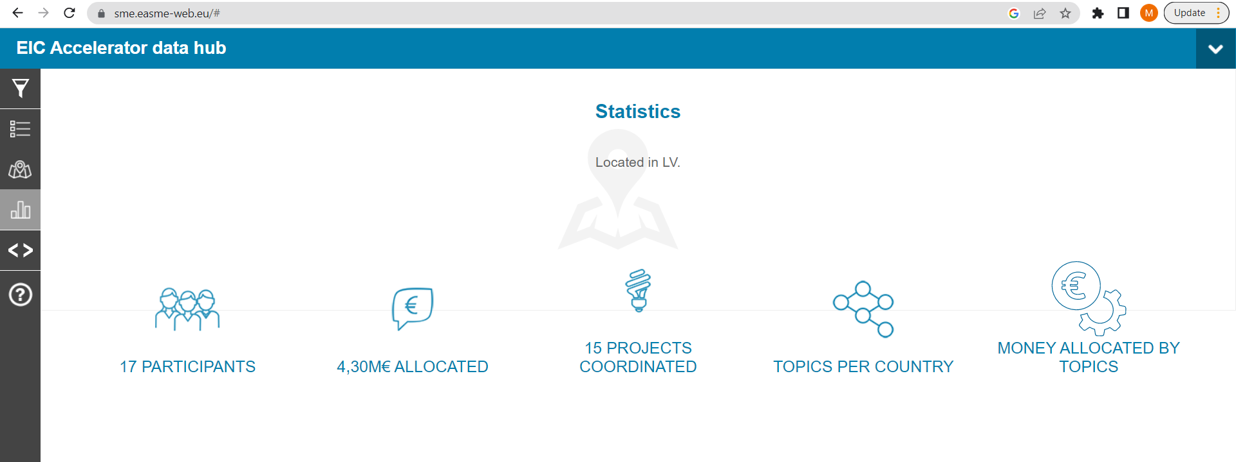
STATISTIKA UZŅĒMUMU DALĪBA PROGRAMMĀ

Slide 4
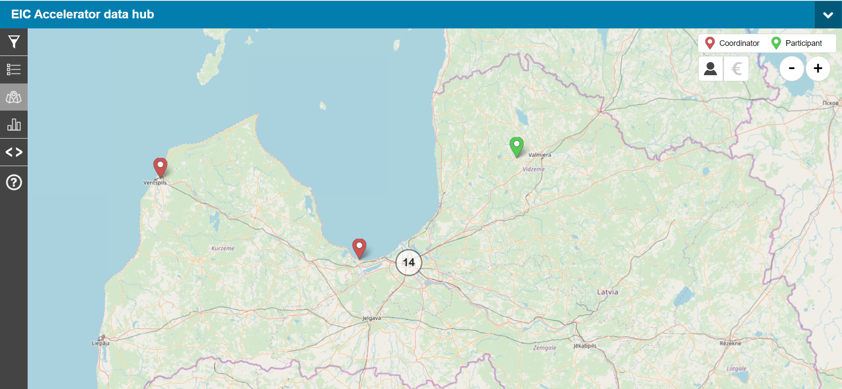
STATISTIKA UZŅĒMUMU DALĪBA PROGRAMMĀ

Slide 5
CORDIS & VEIKSMES STĀSTS

Slide 6
PROGRAMMAS BUDŽETS 2023. GADAM
EIC PATHFINDER
OPEN 180 M, CHALLENGE 164M
EIC TRANSITION
OPEN 68M, CHALLENGE 61M
EIC ACCELERATOR
OPEN 613M, CHALLENGE 525M

Slide 7
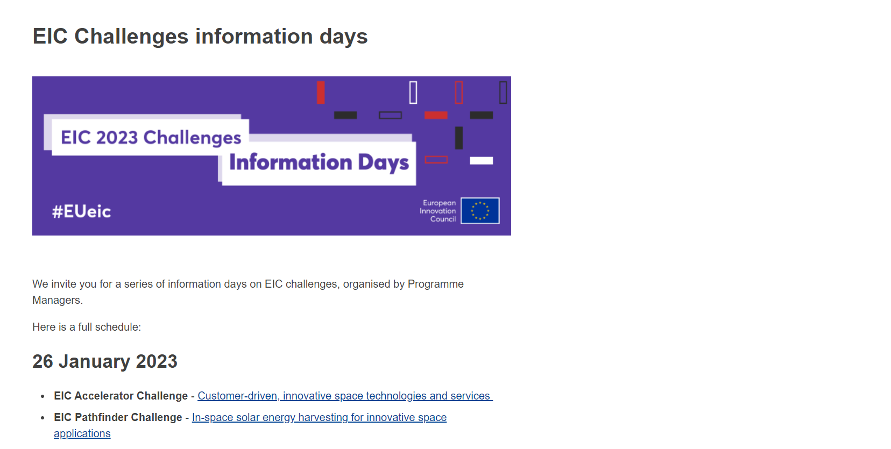
CHALLENGES?

Slide 8
EIC Pathfinder {OPEN}
Atbalsta drosmīgu ideju izpēti priekš radikāli jaunām tehnoloģijām
Grants : 4 milj. eiro / 100% atbalsts
nākamais projektu iesniegšanas termiņš: 7. martā 2023.g.
Dalībnieki: pētnieku konsorciji un citi partneri no vismaz trim dažādām valstīm, taču ir arī iespējas atsevišķām komandām un maziem konsorcijiem (diviem partneriem).
Atbalsta nākotnes tehnoloģiju (piemēram, dažādu darbību ar zemu tehnoloģisko gatavību 1.–3. līmenim) agrīnā stadijā līdz koncepcijas pierādīšanas metodei.
PATHFINDER projektos var saņemt arī papildu finansējumu, lai pārbaudītu pētniecības rezultātu inovācijas potenciālu.

Slide 9
EIC Pathfinder {CHALLENGE}
Nākamais projektu iesniegšanas termiņš: 18. oktobrī 2023.g.
Izaicinājumu (challenge) saraksts uz 23.g.:
Tīra un efektīva dzesēšana (Clean and efficient cooling)
AEC digitalizācija (AEC digitalisation)
Precīzs uzturs (Precision nutrition)
Atbildīga elektronika (Responsible electronics)
Saules enerģija kosmosā (In-space solar energy)
architecture, engineering & construction industry

Slide 10
EIC TRANSITION {OPEN & CHALLENGE}
mērķis ir nostiprināt gan jūsu tehnoloģiju, gan biznesa ideju, tādējādi attīstot gan produktu, gan gatavību tirgum.
grants no 0.5 milj. līdz 2.5 milj., uz 1 – 3 gadiem, 100% atbalsts
mono iesniegums vai konsorcijs
Seal of Excellence
Iesniedzēja projekta pieteikumam ir jābalstās uz rezultātiem (principa pierādījums TRL3 - TRL4), kas sasniegti atbilstošā EIC Pathfinder (t.sk. projekti, kas finansēti ar EIC pilot Pathfinder, Horizon 2020 FET-Open, FET-Proactive) un FET Flagships konkursos (t.sk. ERANET projekti zem FET Work Programme). vai ERC Proof of Concept, vai Eiropas Aizsardzības fonda (European Defence Fund) pētniecības projektos, bet tikai attiecībā uz projektiem, kas ir vērsti uz civilo pielietojumu (tostarp divējāda pielietojuma produktiem).
TIKAI attiecībā uz Transition Challenge konkursiem: var pieteikties visi projekti, ko finansē saskaņā ar pamatprogrammu "Apvārsnis 2020" vai "Apvārsnis Eiropa "
Nākamais projektu iesniegšanas termiņi uz 2023.g. ir 12.aprīlis un 27. septembris.

Slide 11
EIC TRANSITION {OPEN & CHALLENGE}
Izaicinājumu (challenge) saraksts uz 23.g.:
Micro-Nano-Bio ierīces (Micro-Nano-Bio devices)
Vides inteliģence (Environmental intelligence)
Mikroshēmas mēroga optiskās frekvences ķemmes
(Chip-scale optical frequency combs)

Slide 12
EIC Accelerator
atbalsta uzņēmumus (galvenokārt startup un MVU), lai radītu jaunus tirgus vai «izjauktu» esošos
Blended finance : līdz 2.5 milj. eiro grants + līdz 15 (vai vairāk) investicija
Mono pieteikums
Var pieteikties jebkurā laikā, izmantojot EIC MI platformu.
Nepieciešams video, pitchdeck prezentācija un atbildes uz īsu jautājumu kopumu par jūsu inovāciju un jūsu komandu.
Atbildes 4 nedēļu laikā.
Ja jūsu pieteikums atbilst pamatkritērijiem, jūs tiksiet aicināts sagatavot pilnu pieteikumu.
Seal of Excellence
Projektu iesniegšanas termiņi uz 2023.g.
22. marts,
7. jūnijs,
4. oktobris.

Slide 13
EIC Accelerator
Vēža biomarķieru testi (Biomarker Tests for Cancer)
Dekontaminācija, lai pārvarētu pandēmiju (Decontamination to overcome the pandemic)
Enerģijas uzkrāšana (Energy storage)
Jaunais Eiropas "Bauhaus" (New European Bauhaus)
Kvantu datori un kvantu sensori (Quantum computers and quantum sensors)
Pusvadītāji (Semiconductors)
Ilgtspējīga lauksaimniecība (Sustainable agriculture)
Kosmosa tehnoloģijas un pakalpojumi (Space technologies and services)

Slide 14
EIC BALVAS
EIROPAS BALVA SIEVIETĒM NOVATORĒM
Ar Eiropas balvu sievietēm novatorēm tiek godinātas sievietes uzņēmējas, kas atbalsta Eiropas revolucionārās inovācijas, lai viņas varētu iedvesmot citas sievietes un meitenes sekot viņu pēdās.
Eiropas inovācijas galvaspilsētas balva (iCapital)
Eiropas inovācijas galvaspilsētas balva atzīs pilsētu kā vietējās inovācijas ekosistēmas katalizatoru lomu un stimulēs jaunas darbības, kuru mērķis ir veicināt revolucionāru inovāciju.
Eiropas sociālās inovācijas konkurss Eiropas sociālās inovācijas konkurss
Konkursā tiks meklētas tehnoloģiskas un ar tehnoloģijām nesaistītas sociālās inovācijas.
Konkursā īpaša uzmanība tiks pievērsta radikālām, tirgu radošām un "dziļo tehnoloģiju" inovācijām, kuri palīdzēs cīnīties pret enerģētisko nabadzību un līdz ar to pozitīvi ietekmēs iedzīvotāju dzīvi un vietējo labklājību.

Slide 15
EIC BAS
EIC uzņēmējdarbības paātrināšanas pakalpojumi
KAM?
Visiem EIC balvas saņēmējiem (sākot no EIC Accelerator, EIC Transition, EIC Pathfinder), izcilības zīmoga turētājiem (seal of excellence), pretendentiem uz EIC Accelerator, kuri ir guvuši panākumus īsajā pieteikšanās posmā, un Women.TechEU balvas saņēmējiem.
Šie pakalpojumi galvenokārt sastāv no biznesa koučinga, biznesa konsultācijām, tīklošanas iespējām, lai paplašinātu klientu bāzi un atrastu līdzinvestorus, un piekļuves testēšanas / mērogošanas iekārtām.

Slide 16
Paldies!
Marija Plotniece
Latvijas Zinātnes padomes
Starptautiskās sadarbības programmu projektu departamenta
Apvārsnis Eiropa Nacionālā kontaktpunkta vecākā eksperte
E-pasts: marija.plotniece@lzp.gov.lv
Tel.: +371 29966535
@apvarsnis
@Apvārsnis EU Latvijas Nacionālais kontaktpunkts - HE NCP LV
https://lzp.gov.lv/starptautiskas-sadarbibas-programmas/apvarsnis-eiropa/

